Slide 1

FUNDAMENTOS DE INFORMÁTICA
Ingeniería Civil - Plan 2023 - UTN FRVM
MANIPULACIÓN DE ARCHIVOS CON GOOGLE COLAB

Slide 2
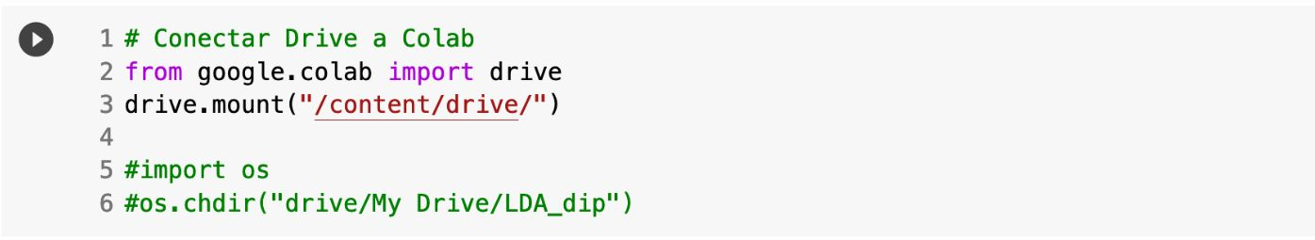

Google Colab – Google Drive
Para usar Google Colab necesitamos tener una cuenta de Gmail
A partir de la cuenta de Gmail tenemos asociada un espacio en Google Drive
Para manipular archivos necesitamos que el Google Colab pueda acceder nuestro Google Drive
Dar permiso a Colab para acceder a nuestros archivos
Importamos el módulo necesario
Montamos el path al drive
NOTA: quienes trabajan localmente en sus computadores, no necesitan hacer nada de esto, basta con guardar los archivos localmente en la máquina de forma usual, dando la ruta (path) correcta de acceso.
Fundamentos de informática – UTN FRVM – Ingeniera Civil

Slide 3
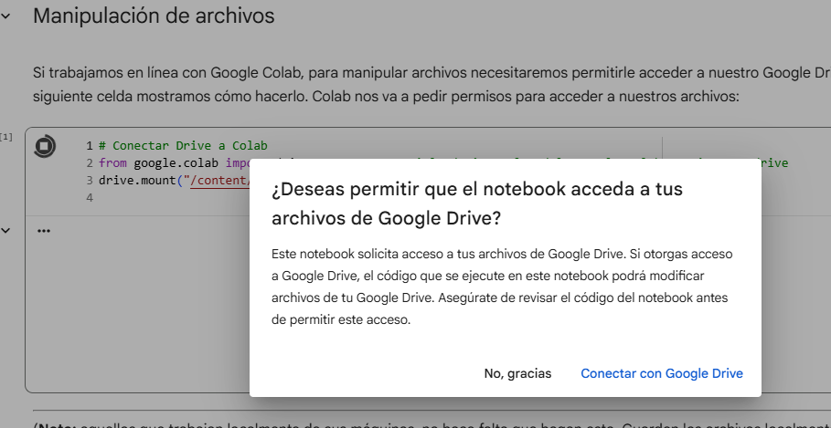
Dar los permisos
Dar acceso al Google Drive
Fundamentos de informática – UTN FRVM – Ingeniera Civil

Slide 4
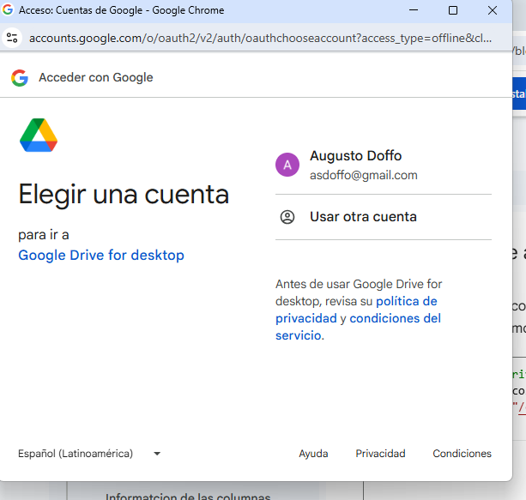
Dar los permisos
Elegimos nuestra cuenta de gmail
Dar acceso al Google Drive
Fundamentos de informática – UTN FRVM – Ingeniera Civil

Slide 5
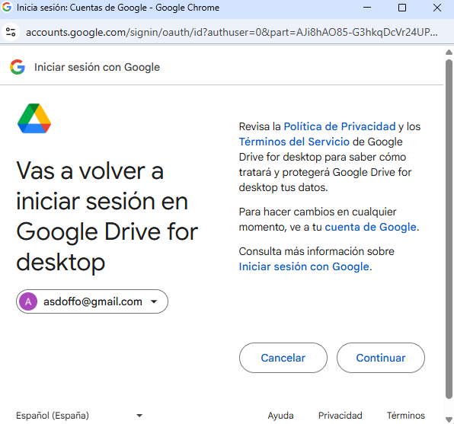
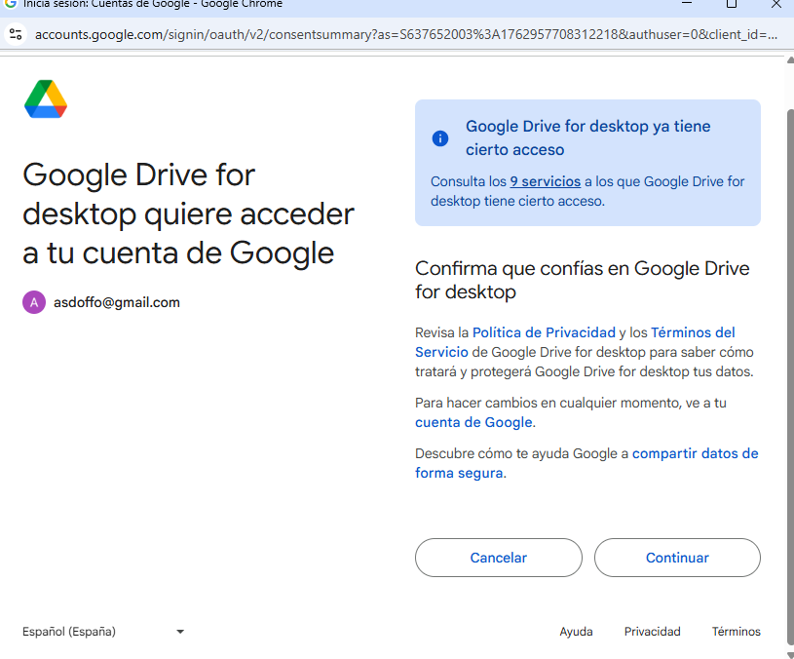
Dar los permisos
Dar acceso al Google Drive
5
Fundamentos de informática – UTN FRVM – Ingeniera Civil

Slide 6
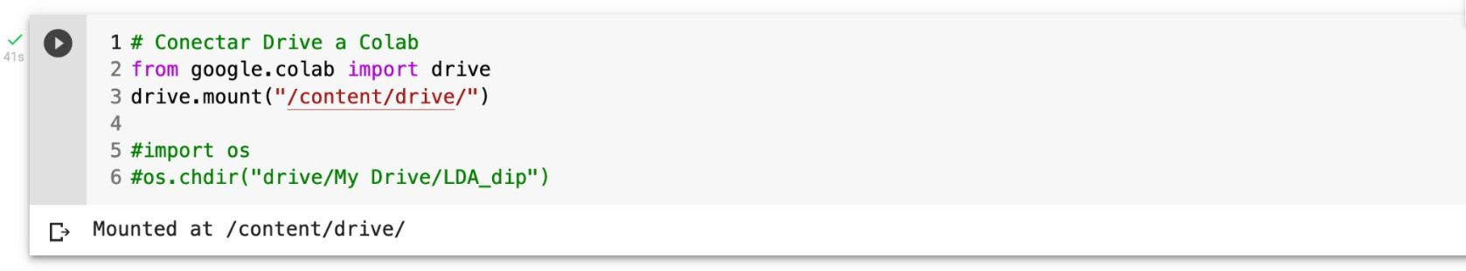
Google Colab – Google Drive
Para usar Google Colab necesitamos tener una cuenta de Gmail
A partir de la cuenta de Gmail tenemos asociada un espacio en Google Drive
Para manipular archivos necesitamos que el Google Colab pueda acceder nuestro Google Drive
P
aso 1: Dar permiso a Colab para acceder a nuestros archivos
Drive montado!
Dar acceso al Google Drive
6
Fundamentos de informática – UTN FRVM – Ingeniera Civil

Slide 7
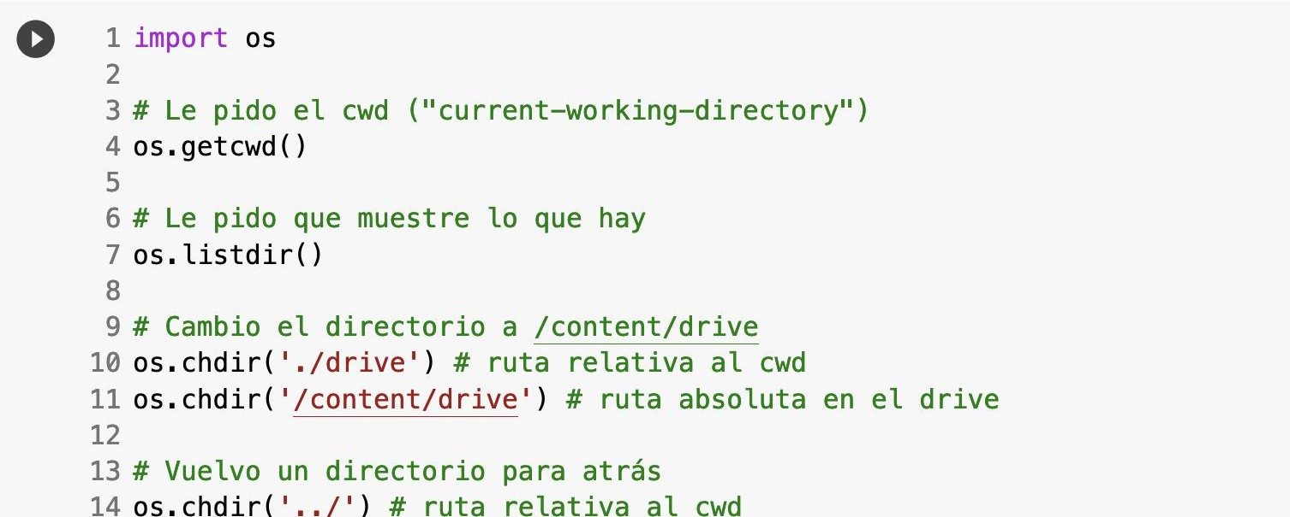
Módulo OS
Este módulo se usa para manipular archivos y directorios
Algunos comandos:
Dar acceso al Google Drive
… más en el Notebook de la Semana 5.
7
Fundamentos de informática – UTN FRVM – Ingeniera Civil

Slide 8
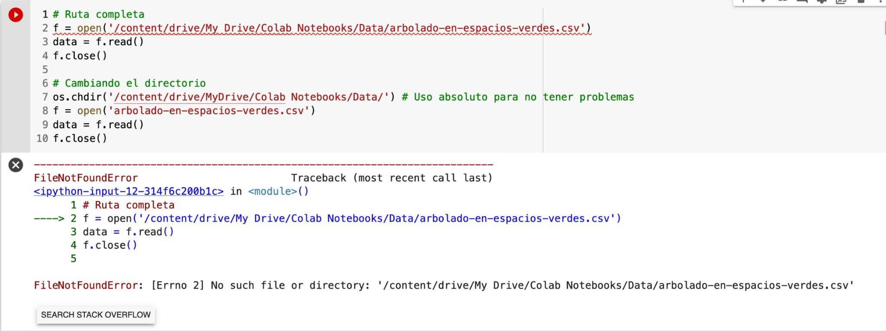
Directorio de trabajo
Vamos a asumir que los archivos que les pasemos van a estar en una carpeta "Data" dentro de la carpeta "Colab Notebook" en el drive principal.
Ruta de acceso: /content/drive/My Drive/Colab Notebooks/Data/
Si el archivo no está en el path correcto, vamos a tener un error:
¡El archivo no existe!
Fundamentos de informática – UTN FRVM – Ingeniera Civil

Slide 9
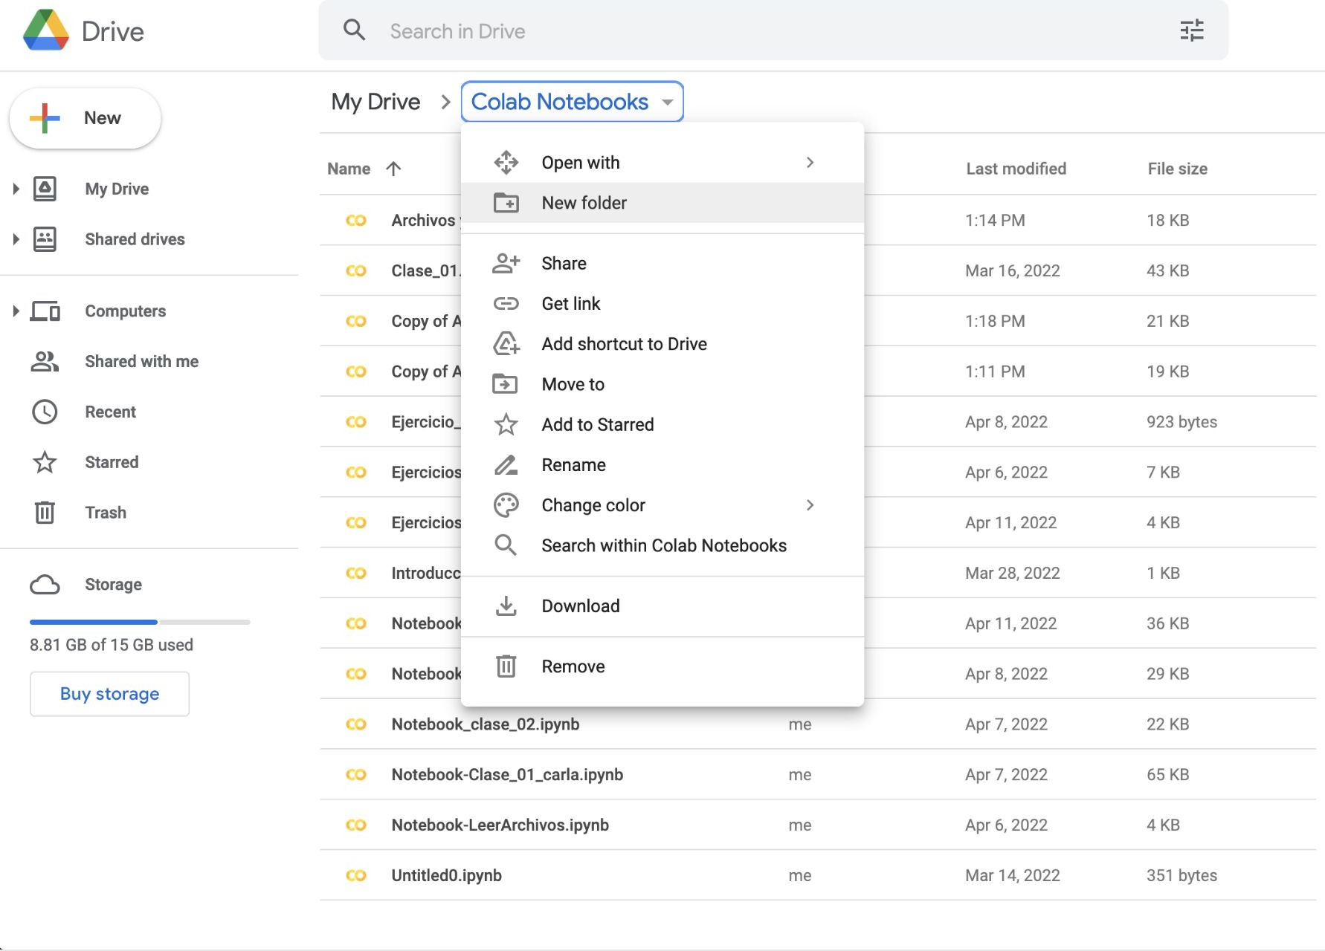
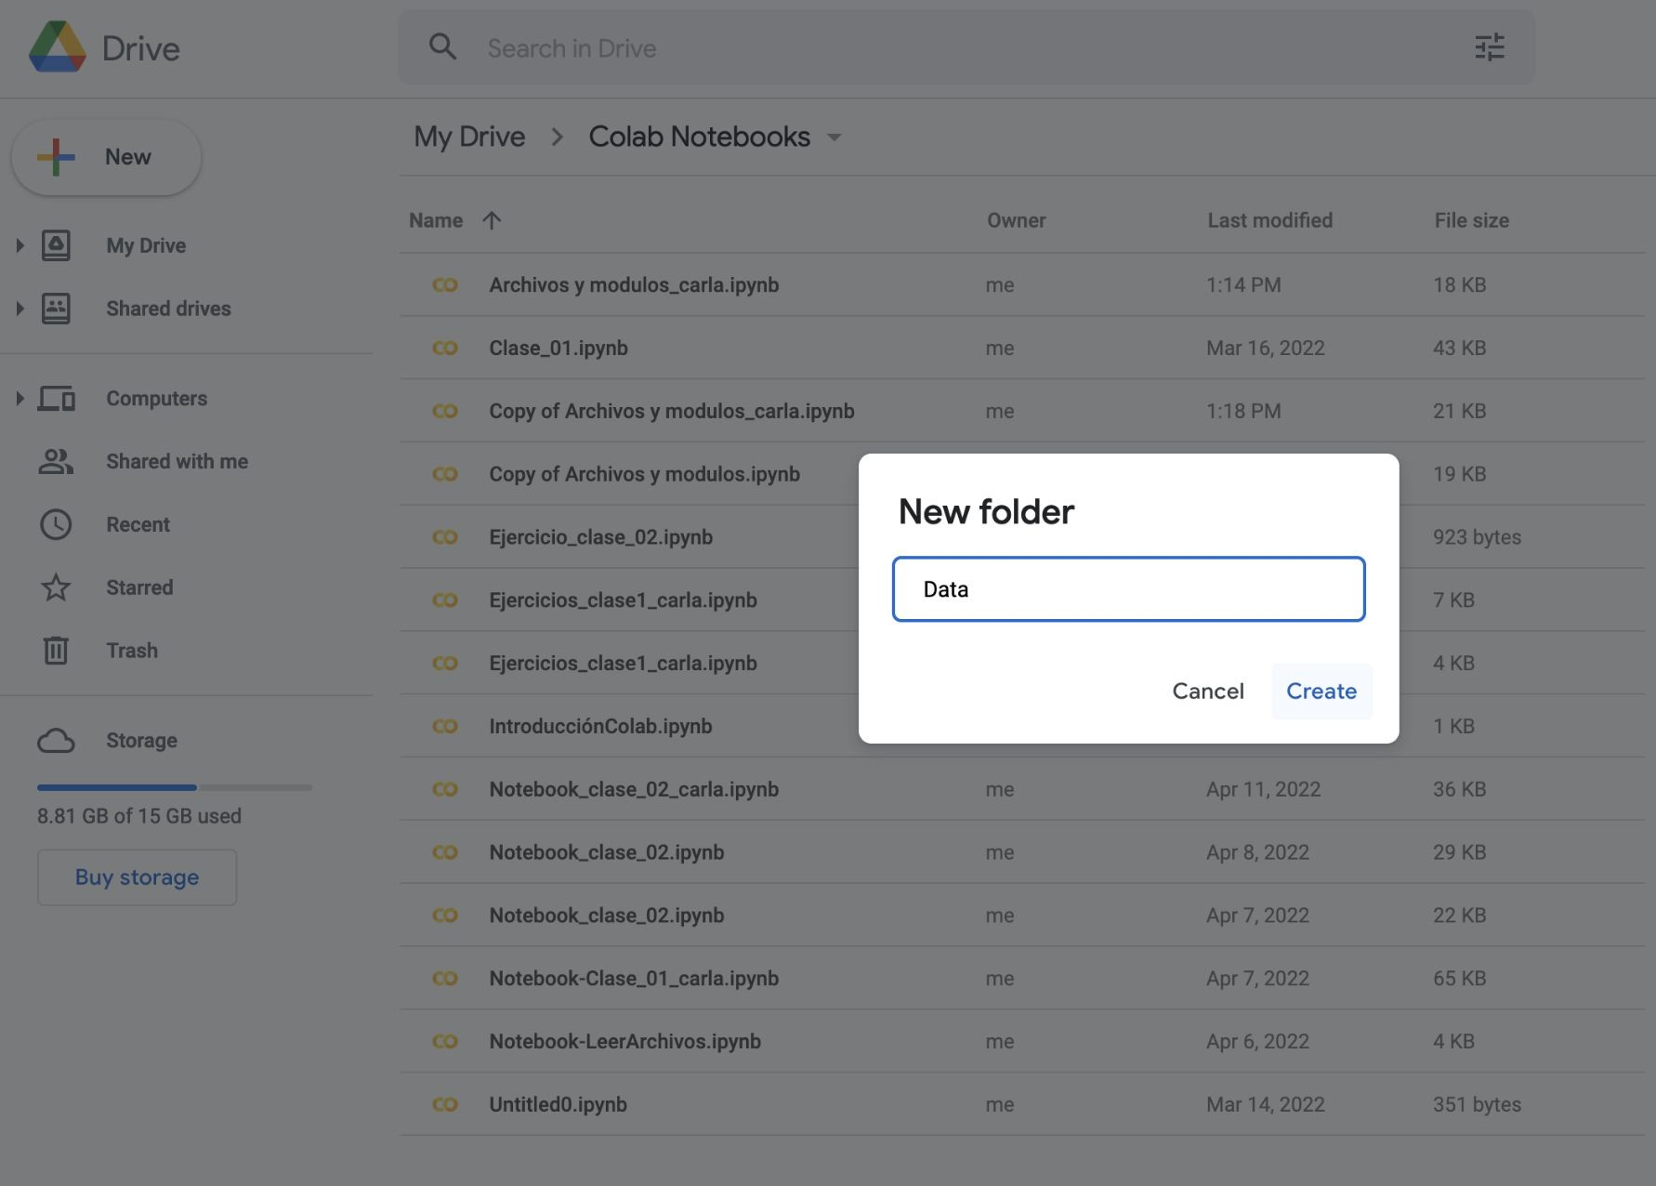
Directorio de trabajo
Vamos a asumir que los archivos que les pasemos van a estar en una carpeta "Data" dentro de la carpeta "Colab Notebook" en el drive principal.
Ruta de acceso: /content/drive/My Drive/Colab Notebooks/Data/
Antes de comenzar, hay que subir el archivo al Drive
Si no existe la carpeta Data, tenemos que crearla:
Crear una carpeta nueva
Nombre de la carpeta
Fundamentos de informática – UTN FRVM – Ingeniera Civil

Slide 10
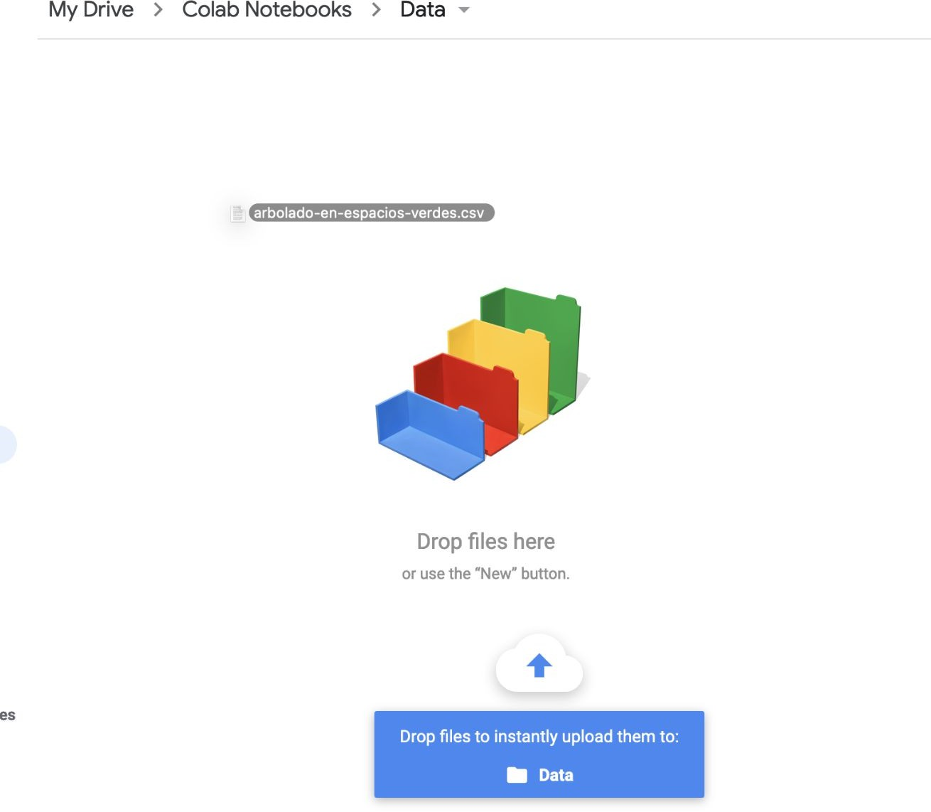
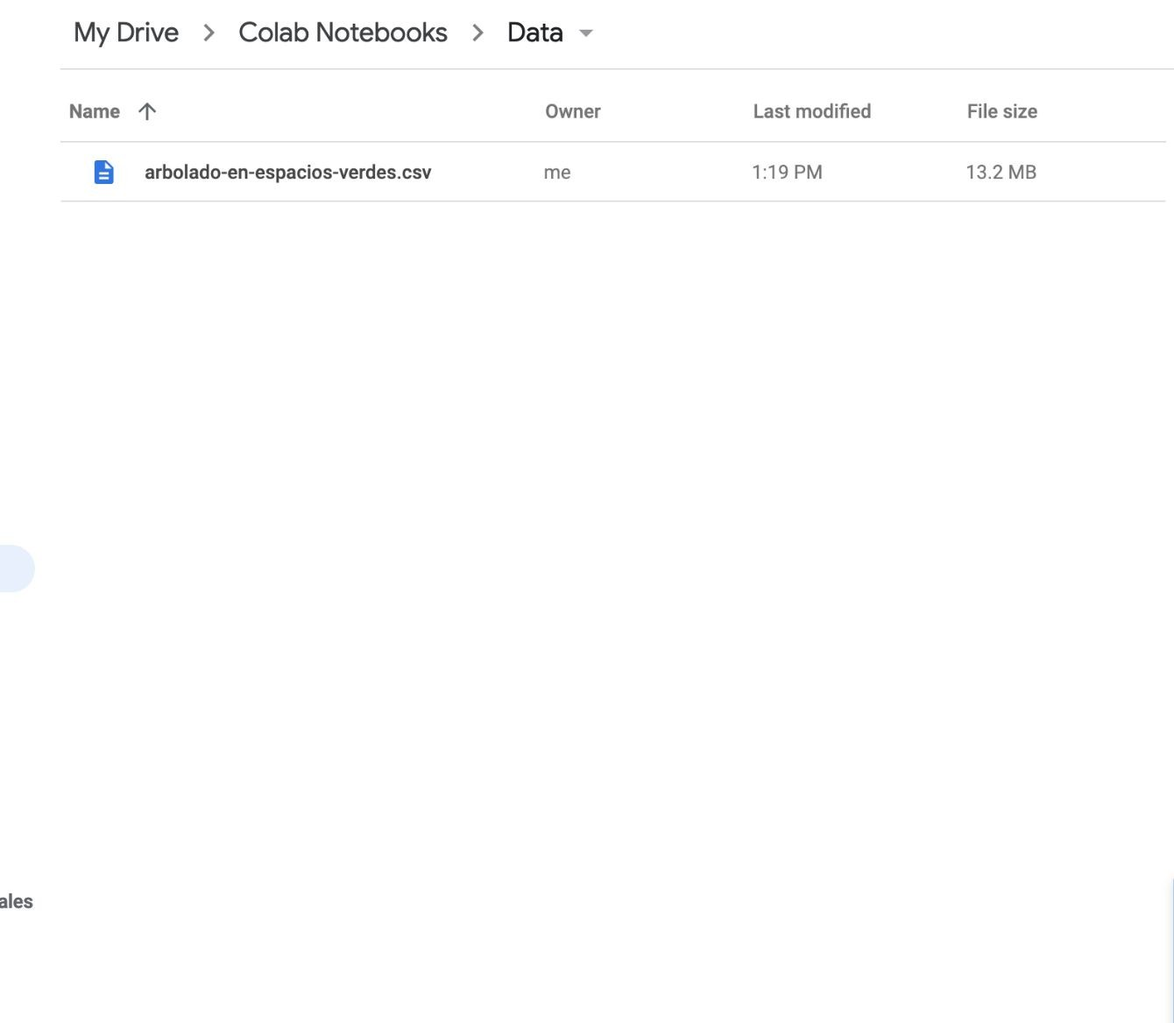
Directorio de trabajo
Vamos a asumir que los archivos que les pasemos van a estar en una carpeta "Data" dentro de la carpeta "Colab Notebook" en el drive principal.
Ruta de acceso: /content/drive/My Drive/Colab Notebooks/Data/
Antes de comenzar, hay que subir el archivo al Drive:
Adicionar el archivo
deseado en la carpeta que fue creada
El archivo está en el drive
Fundamentos de informática – UTN FRVM – Ingeniera Civil

Slide 11
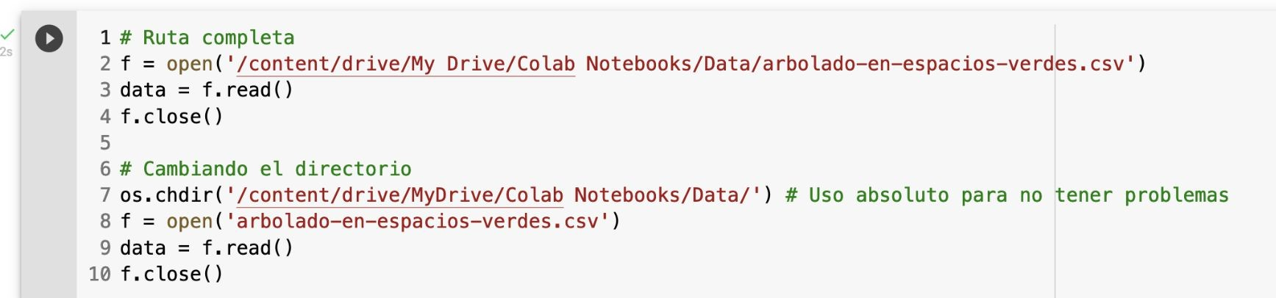
Directorio de trabajo
Vamos a asumir que los archivos que les pasemos van a estar en una carpeta "Data" dentro de la carpeta "Colab Notebook" en el drive principal.
Ruta de acceso: /content/drive/My Drive/Colab Notebooks/Data/
Corre perfectamente, sin error
¡Listos para trabajar !
Fundamentos de informática – UTN FRVM – Ingeniera Civil

